Slide 1
資料１
防災実施計画について

Slide 2
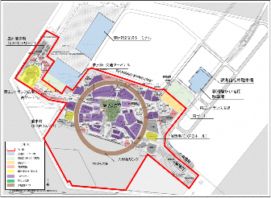
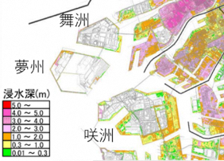
防災実施計画の策定について
『防災基本計画』を前提とし、災害想定ごとの対策等を記載した『防災実施計画』を策定。
※『防災基本計画』についても一部改訂
【主な記載事項】 �どこで、何をする！？
対象範囲図
津波浸水想定図
計画の対象範囲
災害想定と被害想定
事前対策・体制
災害時における協会内各部局の役割
防災基本計画
夢洲
夢洲
令和５年12月 策定
令和６年 ９月 改訂
【主な記載事項】 �どうやってやる！？
防災基本計画を前提とした対策を記載
防災実施計画
災害時における組織体制
危機管理センターの運用
関係機関との連携・役割分担
災害想定ごとの対策
情報収集
避難誘導
令和６年 ９月 策定
危機管理センターのイメージ

Slide 3
防災実施計画の概要
【 目 的 】
会期中に、災害から外国人・高齢者・子ども・身体等に障がいを有する方をはじめ、全ての来場者の安全を確保し、安心して訪れることができる博覧会の実現のため、防災実施計画を策定。
【防災実施計画に盛り込んだ主な事項】
〇 組織体制
・・・平時より危機管理センターで災害情報等を収集。大規模災害時等は災害対策本部のもと関係機関と連携した応急対策を実施。
特に、大阪府・大阪市とは、府市連絡員を通じて物資の確保、帰宅支援等についての連携を強化。
〇 気象への対応
① 台風への対応 ・・・万博の安全な運営の可否について、気象情報等により閉場等を判断する。
② 落雷への対応 ・・・落雷リスクに応じた対策を講じる。
③ 猛暑への対応 ・・・暑さ指数（WBGT）を計測・予測し、来場者に啓発する。
〇 地震・津波への対応
・・・南海トラフ巨大地震等の地震発生時の、協会及び大阪府・大阪市の連携を明確化、フェーズごとの連携内容を記載。
〇 水・食料等物資の備蓄
・・・来場者が最大３日間（72時間）滞在できる備蓄品を確保することに加え、大阪府・市からの物資の夢洲内保管の協力も得る
ことで備蓄量を増強。
※ 津波警報・注意報解除後のアクセスルートの安全点検等のため、発災後最大３日間（72時間）の滞在が想定される。
※ 発災時は、会場内の飲食店に食料の提供について協力要請する。（ガイドラインに記載し、事前に協力要請を実施。）
〇 船舶による代替輸送及び緊急時の傷病者搬送
・・・夢洲での滞在が継続する場合、船舶による代替輸送の要請や、ヘリコプターや船舶による傷病者搬送の要請を行う。
資料１
資料２
資料３
資料４
資料５
資料６
資料７
資料８

Slide 4
(１) 組織体制(危機管理センター等)
資料１
平時より危機管理センターにて情報収集。大規模災害時等は災害対策本部を設置し関係機関と連携した応急対策を実施。
会場内 常駐機関
大阪府警察
大阪市消防局
海上保安庁
危機管理センター
（平時より運用）
災害対策本部
事務総長以下全部門で関係機関と連携しつつ災害応急対策を実施
連携協力
大規模
災害
府市連絡員
博覧会協会職員
統括医療
責任者
各機関連絡員
来場者輸送情報 センター(仮称)
協会警備スタッフ
各警備隊指令部門
交通
警備隊
（仮称）
施設
警備隊
ゲート
警備隊
診療所
連携
ゲート
警備隊
応急
手当所
関係機関
パビリオン等
警備スタッフ
パビリオン等
警備スタッフ
連携
協力
イベント
警備隊
会場
警備隊
パビリオン等
警備スタッフ
会場
警備隊
パビリオン等
警備スタッフ
会場
警備隊
会場
警備隊
国・ 大阪府・ 大阪市
自衛隊・気象庁・海上保安庁
大阪府警察・大阪市消防局
大阪メトロ・JR西日本
NTT西日本・大阪ガス
関西電力 等
救護隊
連携
協力
協会スタッフ・参加者・イベント担当者・ボランティア等

Slide 5
(２) 組織体制（災害対策本部）
資料２
① 災害対策本部の設置
総合的な対応が必要となる事象が発生し、又は発生が見込まれる場合に各局の情報収集及び対応の統制を図ることを目的として、事務総長を長として設置。
② 災害対策本部の設置基準
種別 | 設置基準
地震・津波 | ・大阪市で震度５弱以上（気象庁発表）を観測したとき ・大阪府に大津波警報、津波警報又は津波注意報が発表されたとき ・気象庁から南海トラフ地震臨時情報（調査中、巨大地震警戒、又 は巨大地震注意）が発表されたとき ・その他事務総長が必要と認めたとき
風水害等 | ・大阪府に台風が上陸または接近するおそれがあり、大阪府内の陸上 で最大風速30m/s以上が予想されるとき ・大阪府に特別警報が発表されるとき ・会場内で屋内への退避を呼びかける見込みがあるとき ・その他事務総長が必要と認めたとき

Slide 6
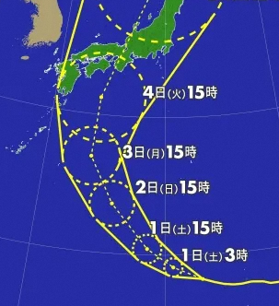
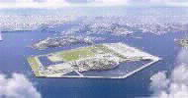
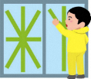
(３) 台風への対応
資料３
台風接近の場合、万博の安全な運営の可否について、気象情報等により閉場等を判断。
気象情報収集
【フェーズⅠ】
最接近５日～３日前
対応検討
【フェーズⅤ】
台風通過
気象庁による台風情報等を収集
万博会場
【フェーズⅡ】
最接近２日～１日前
気象台が行う台風説明会への参加
営業内容の変更や営業時間の短縮、
閉場等の対応を検討
営業判断
【フェーズⅣ】
最接近12時間～最接近
強風対策
【フェーズⅢ】
最接近24時間～12時間前
【フェーズⅢ】
最接近24時間～12時間前
強風対策（ﾃﾝﾄ・ﾊﾟﾗｿﾙの除去等）
巡回による危険個所の把握等
警戒活動
【フェーズⅡ】
最接近２日～１日前
【フェーズⅣ】
最接近12時間～最接近
【フェーズⅠ】
最接近５日～３日前
警戒活動(建物・設備等の被害確認等)
営業再開に向けた措置
【フェーズⅤ】
台風通過
復旧作業等営業再開に向けた措置
※ 時間は目安

Slide 7
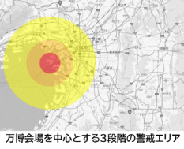
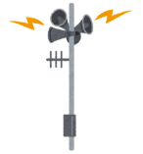
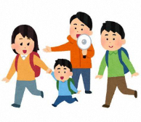
(４) 落雷への対応
資料４
落雷リスクが見込まれる場合は、危険個所からの退避を呼びかけ。
落雷リスクが非常に高い場合は、強い風雨を伴うなど状況に応じ、屋内等の安全な場所へ来場者を退避。
情報収集
情報発信
指示・調整
パビリオン等へ受入調整
指示・調整
＜情報収集の手段＞
・気象庁による雷注意報
・落雷リスク検知システム
協会の動き
危機管理センター
危機管理センター
危機管理センター
危機管理センター
避難誘導
立入制限
退避誘導
警戒レベル
(警戒無)
小
中
高
通常営業
呼びかけ
放送設備 等
立入制限の実施
屋内等へ退避誘導
「大屋根リング上」等の落雷リスクの高い場所の立入制限を実施。
会場内
の対応

Slide 8
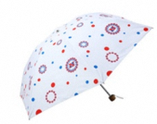
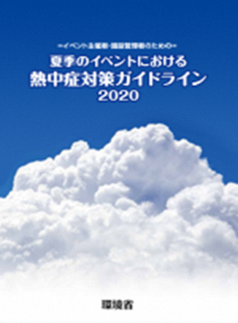
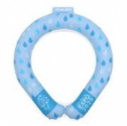
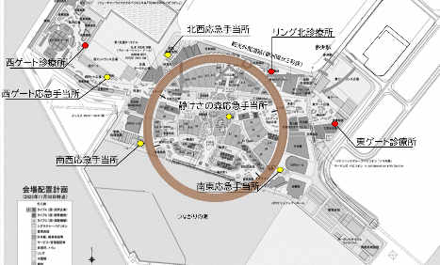
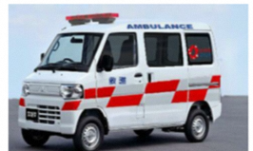
(５) 猛暑への対応
資料５
「夏季のイベントにおける熱中症対策ガイドライン２０２０（環境省）」を参考に、暑さ指数(WBGT)を指標とした対策を実施するとともに、熱中症患者が発生した場合は会場内の医療救護施設にて診療・応急手当を実施。
１ 情報提供・啓発
２ 待機列等に対する対策
３ 給水環境の整備
４ 医療救護対策
活用ツール … 協会ホームページ、場内放送、デジタルサイネージ
情報・啓発 … 熱中症警戒アラート、帽子や日傘の推奨、水分補給
待ち時間短縮 … 入場ゲートの十分なレーン数を確保、パビリオン入館予約制の導入
環境充実 … 入場ゲートのスポットエアコン配備、遮熱性舗装の整備
飲料、暑熱対策用品の販売、テント・パラソル等の日射抑制
店舗での飲料水販売
自動販売機・マイボトル給水機・ウォーターサーバー設置
会場内に診療所（３か所）、応急手当所（５か所）を設置。
診療所には、医師・看護師・救護隊が常駐。
応急手当所には、看護師・救護隊が常駐。

Slide 9
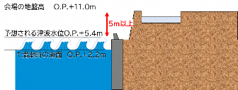
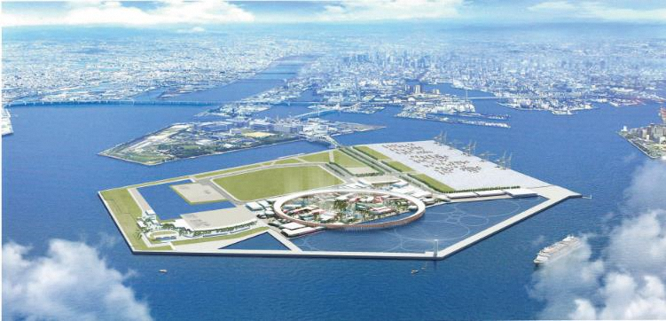
(６) 地震・津波への対応
資料６
大規模地震発生時の来場者の安全確保から帰宅支援までを５段階のフェーズに区分し、とるべき対応・手順を明確化。
地震発生
�津波想定
会場は嵩上げされており、満潮時の津波に対し、
５m以上の余裕がある。
主な対策
身を守る行動を呼びかけ
負傷者の把握、施設の被害確認
応急救護活動
フェーズⅠ
安全の確保
応急救護活動
組織体制のもと、関係機関と連携した応急救護活動を実施。
来場者の避難誘導・待機
会場内施設の安全確認
公共交通機関及び道路の状況把握
フェーズⅡ
救援・安心の提供
一時滞在施設の確保
夢洲に加え、咲洲・舞洲において一時滞在施設を確保。
公共交通機関一部運転再開・道路一部啓開の状況により、帰宅開始
一時滞在施設への誘導
保温シート等の備蓄物資配布
食料・飲料水の配布開始
滞在者への配慮
要配慮者へは、避難時や一時滞在時など、可能な限り、必要な対応を実施。
フェーズⅢ
環境の変化・改善
一時滞在者の支援
食料・飲料水等の備蓄物資の継続的な配布
大阪府・大阪市との連携強化
備蓄物資・一時滞在施設の確保・帰宅時のバス等代替輸送の確保等については、平時から大阪府・大阪市と連携強化を図り、緊急時に備える。
フェーズⅣ
環境の安定化
連携強化
交通情報の提供等、帰宅支援
平時の来場者輸送を行うバス事業者への協力要請
フェーズⅤ
帰 宅
南海トラフ地震臨時情報（調査中、巨大地震注意、又は巨大地震警戒）が発表された場合は、国、自治体及び交通機関と調整・連携し対応について検討する。

Slide 10
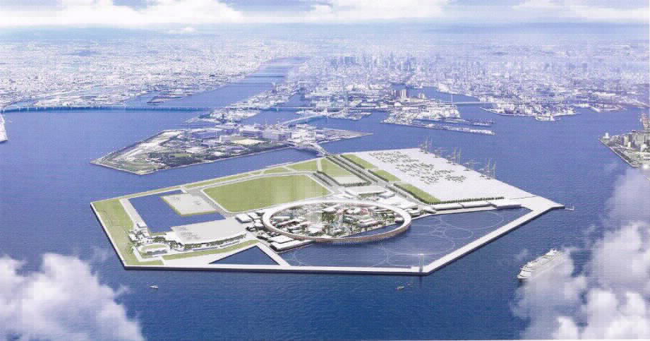
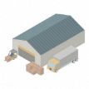
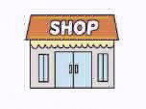
(７) 水・食料等物資の備蓄
資料７
協会として、60万食分の調達、会場内食料の活用を含め、発災後３日間（72時間）分の備蓄を確保。大阪府・市からの物資の夢洲内保管の協力も得ることで、備蓄量を増強。
また、協会の備蓄食料の調達にあたり、アレルギー対策及び宗教的要素を考慮。
地震発生
物資の支援要請
夢舞大橋
地震等が発生し、想定外の状況により
備蓄品の不足が予測される場合、大阪府・大阪市に対し救援物資の提供を要請。
夢咲トンネル
夢洲外
協会の備蓄
主な備蓄品目と数量
会場内飲食店への協力要請
勤務者の備蓄
品 目 | 数 量
主食（アルファ米等） | 600,000 | 食
飲料水（500mL程度） | 1,900,000 | 本
幼児用ミルク | 5,000 | ℓ
敷物 | 15,000 | 枚
保温シート | 150,000 | 枚
簡易トイレ | 1,950,000 | 枚
ﾄｲﾚｯﾄﾍﾟｰﾊﾟｰ(200ｍ程度) | 17,000 | 本
おむつ（小児/大人用） | 112,000 | 枚
生理用品 | 88,000 | 枚
救急セット | 100 | 箱
府市の備蓄
参加者においては、勤務者のための備蓄品を準備。
〇防火・防災等に関するガイドライン(24年5月発)
〇公式参加者の商業活動に関するガイドライン(23年8月発)
災害時の来場者への飲食物の提供について依頼
大阪府・市
夢洲内

Slide 11
(８)船舶による代替輸送及び緊急時の傷病者搬送
資料８
（６）（７）に記載の体制等を備えるが、不測の事態には大阪府・大阪市および関係機関へ以下の要請を行う。
地震等により夢洲での滞在が継続する場合、大阪府・大阪市へ船舶による代替輸送等を要請。
アクセスルート（道路）の状況により、救急車が利用できない状況で、傷病者等の搬送が必要となった場合は、
ヘリコプターや船舶の利用について関係機関に要請。
地震発生
代替輸送
協力要請
大阪府・大阪市
大阪府危機管理室
大阪市危機管理室
夢舞大橋
関係機関
夢咲トンネル
夢洲
ドクターヘリ
協 会
消 防
連 携
連 携
危機管理センター

Slide 12
『防災実施計画』等全体の位置づけ
【補足説明】
大阪府・市は、博覧会協会が作成した「防災実施計画」における役割に基づき、
今後、「（仮称）万博対応マニュアル」を作成し対応要領を具体化予定⇒訓練等を通じブラッシュアップ
博覧会協会
大阪府（市）
防災基本計画
地域防災計画
2023.12.26
（既存）
防災実施計画
応急等対策実施要領
2024.9.2
（既存）
各種マニュアル
（仮称）万博対応マニュアル

Slide 13
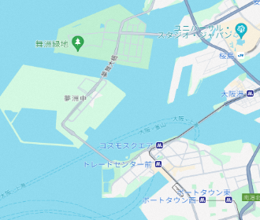
防災実施計画に関連した大阪府・大阪市の取組み
万博会場へのリエゾン派遣
一時滞在施設の確保
大阪府市では、万博開催期間中の大規模な災害発生を想定し、
万博会場内の情報を迅速かつ正確に把握するとともに、市内の被害状況をはじめ、鉄道の運行状況やアクセスルートの確保状況など、来場者が会場外へ避難するために必要な情報をリアルタイムに博覧会協会に提供できるよう、万博開催期間中、土日・祝日を含めて、リエゾン（１～２名）を会場内に配置する予定。
博覧会協会の夢洲・咲洲・舞洲における一時滞在施設の確保に向け、大阪府市で支援に努めている。
今月5日、ATCと協定を締結済。
現在、咲洲庁舎をはじめ、各洲内の施設と協定締結に向けて協議中。
今後も一時滞在施設の確保に向けて支援を続けていく。
○
○
【 管理棟（管理本部中央棟）:危機管理センター隣室 】
★
★
咲洲庁舎
○
ATC
【帰宅困難者対策】
大阪市では、この間、主要ターミナル駅周辺における一時滞在施設の確保に努めてきたが、万博の開催を見据え、今年度、新たに一時滞在施設への備蓄物資の配備を行い、6.3万人分の施設確保に努め、安全安心に滞在できる都市の実現を目指す。
＜備蓄物資の配備＞
一時滞在施設6.3万人分の、水、食料、携帯トイレ等を購入配備
（現在、一時滞在施設5.5万人分確保済）

Slide 14
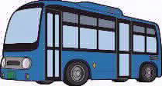
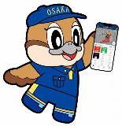
防災実施計画に関連した大阪府・大阪市の取組み
取 組 内 容
（備 蓄） ○大阪府市による食料備蓄の追加提供 ⇒博覧会協会からの協力要請に基づき、府市各15万食、合計30万食を事前配備する予定 ○関西広域連合への協力要請 ⇒来場者の上積みを想定し、関西広域連合の構成団体等に対して、備蓄食料等の提供を要請するとともに、 備蓄品等の追送手法等について、協力自治体と協議中 （帰宅支援） ○府内来場者の帰宅支援対策 ⇒大規模災害等発生時の帰宅支援対策として、博覧会協会と連携し、 万博会場等から大阪市内主要ターミナルへの輸送に関して、大阪市からバス事業者に対して協力を要請 ⇒さらに、主要ターミナル等から府内各地への帰宅支援対策として、大阪府から大阪府バス協会に輸送に関する協力を要請 ○関西広域連合への協力要請 ⇒関西広域連合が各府県バス協会と締結している防災協定を活用し、広域避難に係る府内主要ターミナルからの緊急輸送について、 構成府県から各府県バス協会に対して協力を要請 （来場者への防災情報の発信） ○博覧会協会との連携 ⇒来場者に対して、防災等関連情報を発信してもらうべく、博覧会協会に対して、「大阪防災アプリ」の周知に関して協力を要請 ○大阪観光局アプリ「DiscoverOsaka」との連携 ⇒旅行者に対して、防災等関連情報の周知を行うため、大阪観光局アプリ「DiscoverOsaka」との連携を推進

Slide 15
防災実施計画に関連した大阪府・大阪市の取組み
安全安心な万博開催に向けた各種訓練の実施
 | 令和６年度 |  |  |  |  |  |  |  |  |  |  |  | 令和 7年度
 | 1/四 |  |  | ２/四 |  |  | ３/四 |  |  | ４/四
 | ４月 | ５月 | ６月 | ７月 | ８月 | ９月 | 10月 | 11月 | 12月 | １月 | ２月 | ３月
府訓練との連携
【現在の取組】
関係機関と調整及び訓練等を実施
①4/23 室内事務局訓練（地震対応）
→博覧会協会・大阪市と万博開催時の
連絡体制について確認
②６/25 万博開催を見据えた救助機関
との実動訓練
→救助機関と連携しヘリ等を実動
③7/5 台風対応訓練
→府・大阪市・博覧会協会で台風時の
タイムラインの認識を共有
④9/3 大阪８８０万人訓練
→通常の訓練に加え、万博開催を見据え、
大阪メトロと連携した訓練を実施
【今後の取組】
⑤協会・府・市合同図上訓練
⑥大阪府地震・津波災害対策訓練
⑦府・２市共同国民保護訓練
※救助機関の船舶による実動訓練の
実施について調整中
①室内事務局訓練（地震対応）
②万博開催を見据えた救助機関との実動訓練
③台風対応訓練
④大阪８８０万人訓練
⑤協会・府・大阪市合同図上訓練
⑥大阪府地震・津波災害対策訓練
⑦府・２市共同国民保護訓練
9/2
大阪・関西万博開催
防災実施計画 公表
府・市・博覧会協会と
連携し、訓練を実施

